Slide 1

Пропорциональный регулятор
By Sanjay and Arvind Seshan

Slide 2
На этом занятии
Узнаем что такое и как пользоваться пропорциональным регулятором
Научимся применять пропорциональный регулятор к разным датчикам
Пререквизиты: блок математики, Калибровка датчика цвета, Шины данных

Slide 3
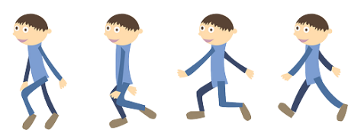
Изучите пропорциональный регулятор
Изучим пропорциональный регулятор в виде игры.
Один из игроков завязывает глаза. Он/Она должны пройти через комнату как можно быстрее и остановиться прямо на линии, проведенной на земле. (используйте изоленту или цветной скотч).
Остальная часть команды дает указания.
Когда твой сокомандник находится далеко, он должен двигаться быстро и делать большие шаги. Но по мере приближения к линии, если он продолжит бежать, от промахнется. Ваша задача замедлить сокомандника, чтобы он делал шаги меньше.
Запрограммируйте робота таким же образом!

Slide 4
Пропорциональный регулятор
Что значит пропорциональный?
Робот движется пропорционально – двигаясь более или менее в зависимости от того, как далеко робот от целевого расстояния
Для езды по линии, робот должен делать крутые повороты, если он находится далеко от линии
Пропорциональный регулятор более точный и быстрый
Псевдокод пропорционального регулятора состоит из:
Вычислить ошибку → как далеко робот от цели
Сделать поправки → заставить робота выполнить действие, пропорциональное ошибке (именно поэтому оно называется пропорциональным управлением). Вы должны умножить ошибку на коэффициент пропорциональности, чтобы вычислить поправку. Поправки мы еще называем управляющим воздействием.

Slide 5
Как выглядит пропорциональный регулятор
Псевдокод пропорционального регулятора состоит из:
Вычислить ошибку → как далеко робот от цели
Сделать поправки → заставить робота выполнить действие, пропорциональное ошибке (именно поэтому оно называется пропорциональным управлением). Вы должны умножить ошибку на коэффициент пропорциональности, чтобы вычислить поправку.
Вычислите ошибку
Сделайте поправку

Slide 6
Как далеко робот от линии?
Показания датчика отраженного света показывает насколько темная измеряемая площадь в среднем
Калиброванные показания должны быть в диапазоне от 100 (для белого) до 0 (для черного)
Площадь измерения отраженного света:
Показания = 100
Показания = 50
Показания = 75
Показания = 0
Показания = 25
Линия

Slide 7
Езда по линии
Вычислить ошибку → как далеко робот от цели
Робот следует края линии → цель значение датчика 50
Ошибка указывает насколько текущие показания датчика отличаются от 50
Делаем поправки → заставить робота выполнить действие, пропорциональное ошибке (именно поэтому оно называется пропорциональным управлением). Вы должны умножить ошибку на коэффициент пропорциональности, чтобы вычислить поправку.
Чтобы следовать линии робот должен поворачивать около линии
Робот должен поворачивать круче, если он далеко от линии
Как это делать? Отв.: Вы должны управлять параметром поворота в блоке рулевого управления

Slide 8
Испытание
Чтобы научиться пользоваться П-регулятором, создайте программу робота - Собачки
Используйте П-регулятор с УЗ датчиком, чтобы удерживать робота на расстоянии 15 см от руки человека (даже если человек движется)
Программа | Цель | Ошибка | Поправка
Робот - Собачка | Удерживать расстояние до стены | Сколько см до целевого расстояния (текущее_расстояние– целевое_расстояние) | Двигаться быстрее в зависимости от расстояния

Slide 9
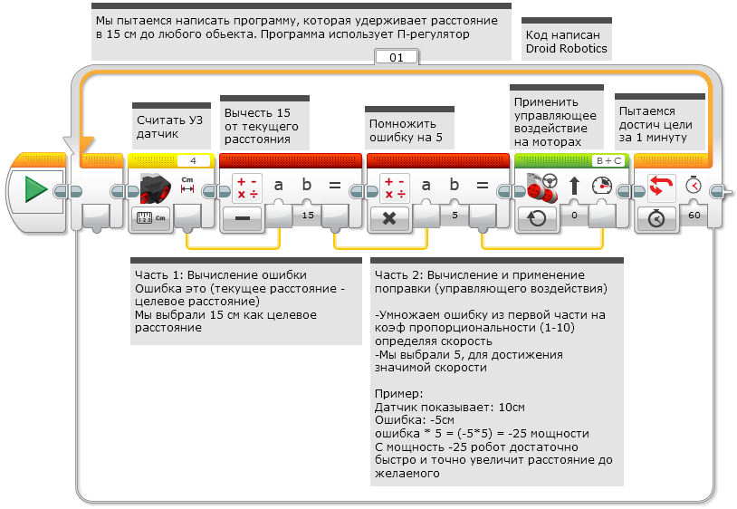
Решение: УЗ робот - Собачка

Slide 10
Обсуждение
Что такое П - регулятор? Отв.: Двигаться быстрее/медленее основываясь на том, насколько робот далеко от цели
Что все П – регуляторы имеют общего? Отв.: Вычисление ошибки и применение поправки

Slide 11
Благодарность
Этот урок создан Sanjay Seshan и Arvind Seshan
Больше уроков доступно на сайте mindlesson.ru и ev3lessons.com
Перевод осуществил: Абай Владимир, abayvladimir@hotmail.com
This work is licensed under a Creative Commons Attribution-NonCommercial-ShareAlike 4.0 International License.

